Slide 1
WAS Macht man mit diesem TAG?
Vorstellung: TAG & PDX-Handler

Slide 2
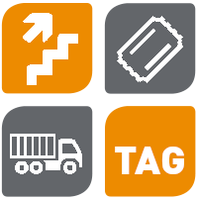
Inhalt
Begriffsklärung
Motivation
Datenverarbeitung (Workflow)
Einordnung in Toollandschaft der TSP-EA Absicherung
Demo

Slide 3
Begriffsklärung

Slide 4




Glossar
Erst mal n paar Begriffe klären.
I-Stufe: Entwicklungsstufe im BMW-Prozess, enthält Baureihe, Start-Of-Production, Reifegrad
EK: Eintrittskarte – Enthält Informationen darüber welche Inhalte des Containers für die I-Stufe relevant sind. (Abgelöst durch KSI)
KSI: Konstruktiver Stand (I-Stufe) - Ersetzt die Eintrittskarte im ELAM Prozess.
KC: Komponenten-Container - Beinhaltet die Softwarestände, auch PDX genannt (.pdx Datei)
SVT (Teil-SVT): System-Verbau-Tabelle – Stellt die Softwarekonfiguration/Variantenbeschreibung eines Steuergerätes im Fahrzeug dar (SVT-SOLL)
KS

Slide 5
Motivation

Slide 6


Motivation – TAG (Datenhaltung)
Wozu das alles?
KSI
I-Stufe
Testdaten müssen verwaltet werden
Pro/Contra Jira als Verwaltungssystem
Jira damals (2015) zu unzuverlässig
Anzahl der erstellten Tickets zu hoch (Performance)
Wir können nach unseren Anforderungen anpassen
Datenbank um Zuordnung von Beziehungswissen
SW zu Container (PST/DST/BTLD…)
I-Stufen, Komponente zu EK, Container
KC
vs

Slide 7



Motivation – PDX-Handler (Datenaufbereitung)
Wozu das alles?
+ =
Gestartet als Skript zum Erstellen von SVT aus Containern und EK
Übernimmt das Erstellen von Testaufträgen im TAG nach festgelegten Regeln (EA-TSP Testgenerik)
Logistik-Check: Verarbeitungsmeldungen über Unstimmigkeiten → Meldung von uns an Logistik da Abgabe unvollständig/falsch
SVT Informationen werden dem TAG übermittelt
gültige SVT werden auf dem Panama abgelegt
TAG

Slide 8
Workflow

Slide 9



Workflow
Wo kommen welche Daten her, und was passiert damit?
SQL-Query
TAG fragt regelmäßig Änderungen bezüglich KC, (BEGU) und KSI am SWL-C ab und ordnet sie den I-Stufen-Komponenten zu
Wenn KSI + KC vorhanden kommt der Eintrag in die PDX-H-Queue
PDX-H arbeitet Queue ab und lädt entsprechende Dateien (einmalig) aus dem SWL-C
Daten werden validiert und wenn möglich SVT generiert, alles wird auf einem Netzlaufwerk abgelegt.
PDX-H entscheidet ob neue TA angelegt werden müssen
Informationen über die SVT, TA und ggf. aufgetretene Probleme werden an den TAG übermittelt und dargestellt.
KC, KSI (info)
SWL-C
KSI
KS
PDX-H
KC, KSI (web.api)
SVT (+ meta)

Slide 10
Einordnung in Toollandschaft der TSP-EA Absicherung

Slide 11
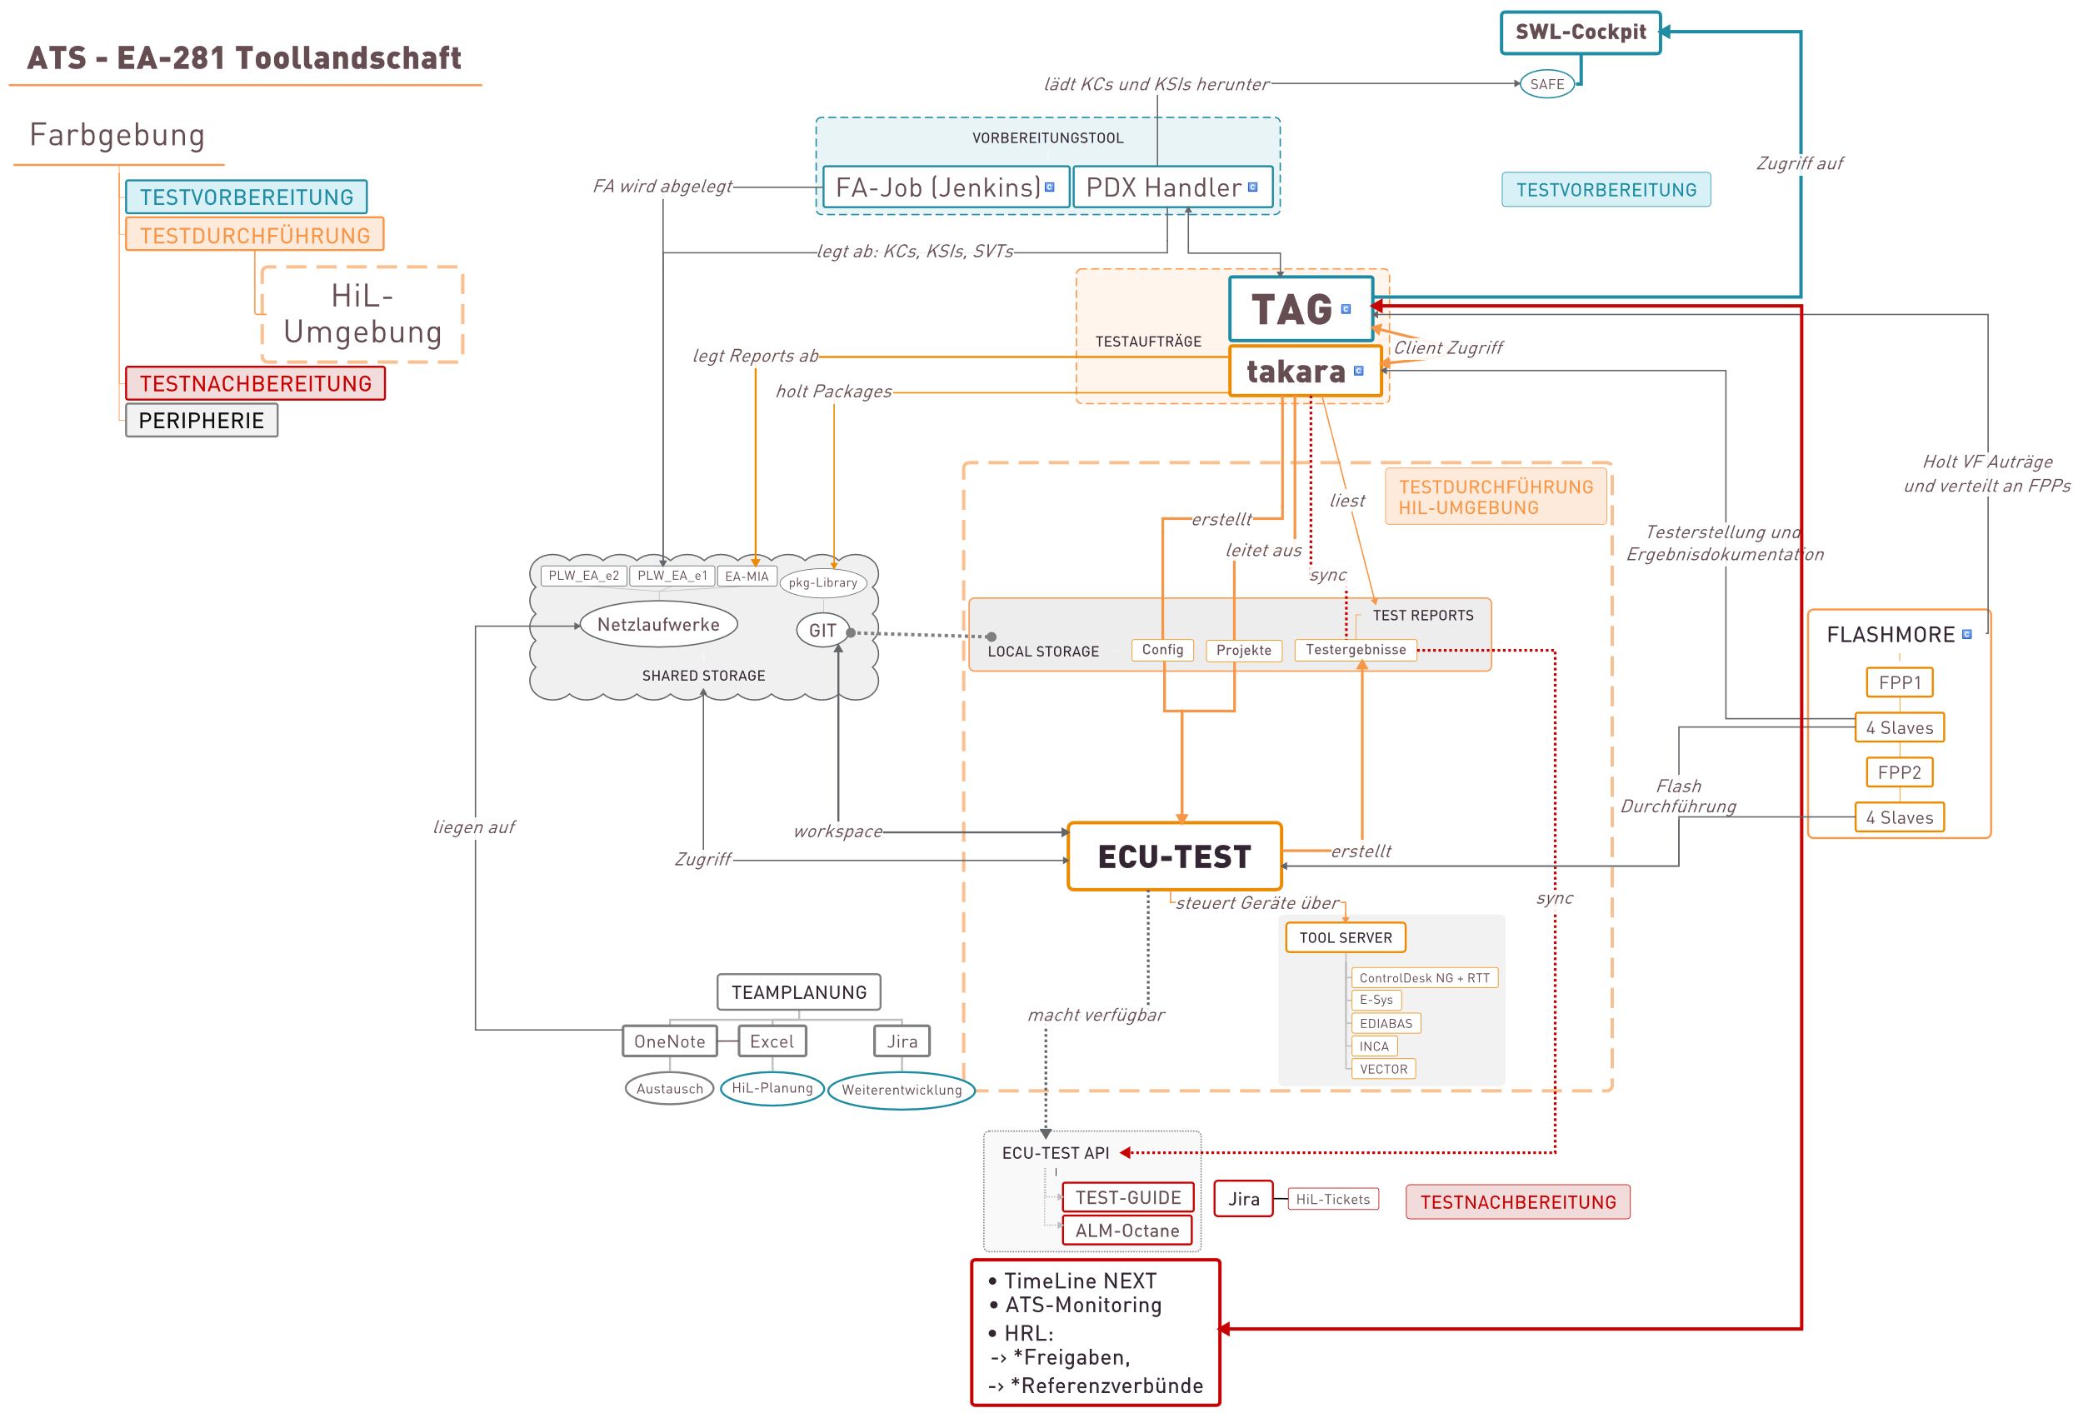
TAG im Toolgefüge der Absicherung
TAG als „Datenhub“ und Brücke zwischen Logistik und HiL

Slide 12
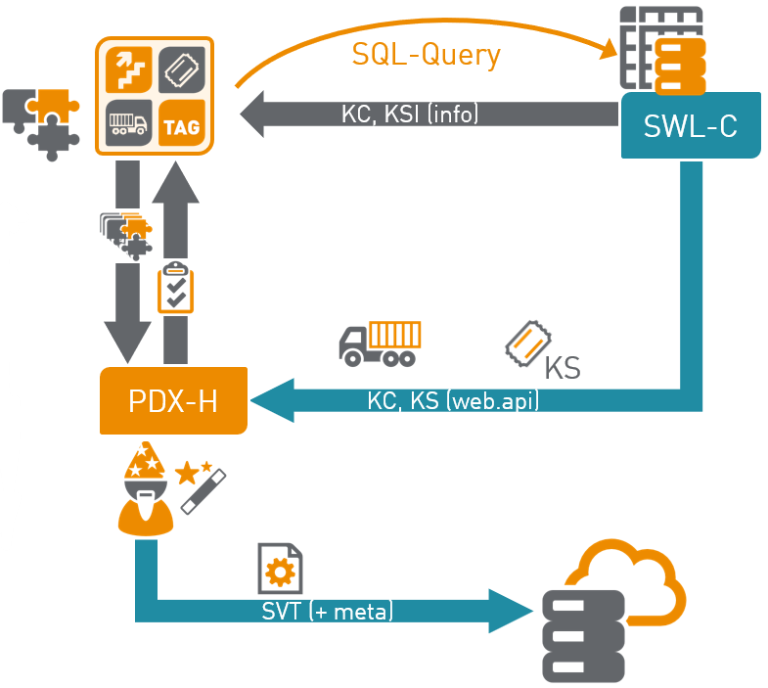
TAG im Toolgefüge der Absicherung Testvorbereitung
Informationen genutzt von:
EA-28x
FuSi (EA-220)
Software-Logistik
TimeLine/ATS-Monitoring
TAG/SWL-C/PDX-H workflow

Slide 13

TAG im Toolgefüge der Absicherung Testdurchführung
takara bietet die Brücke zwischen TAG und HiL/ECU-TEST Am HiL/FPP werden Daten genutzt die zuvor abgelegt wurden

Slide 14
TAG im Toolgefüge der Absicherung Nachbereitung / Planung … sonstiges
zum TAG
Ebenso nutzen TimeLineNEXT und andere Tools die Informationen aus dem TAG Aktuell setzen wir eine unterstützte/automatisierte Freigabe von KCs über das HRL um

Slide 15
Demo

Slide 16
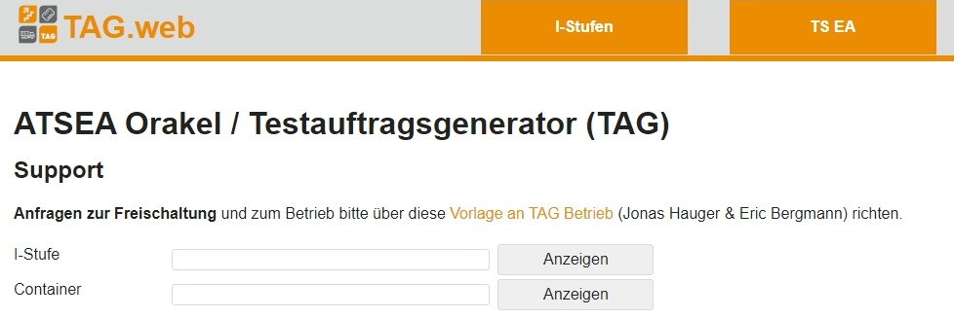
Demo
https://eatag.bmwgroup.net/atsea-oracle/#!/home

Slide 17
Danke
Vorstellung: TAG & PDX-Handler

